Slide 1
MP
Центр непрерывного повышения
профессионального мастерства
педагогических работников
Республики Адыгея
magister posterum

Slide 2
MP
Особенности организации внеурочной деятельности по географии с использованием системно-деятельностного подхода
Сергеева Татьяна Владимировна, учитель географии, заместитель директора по УВР
МБОУ «Лицей № 19» г. Майкоп

Slide 3
MP
«Ум ребенка нельзя наполнить знаниями, он сам должен схватить и усвоить их. Иначе он будет похож на рыбу фаршированную, которая не умеет плавать»
А. Дистервег

Slide 4
Учитель. Какой он?

Slide 5
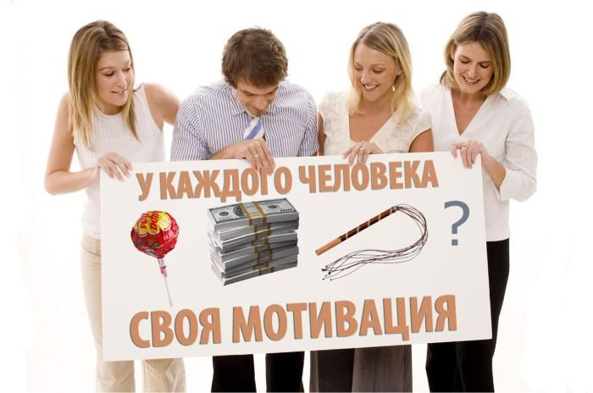
Мотивация

Slide 6
Внеурочная деятельность- это проявляемая вне уроков активность детей, обусловленная их интересами и потребностями, играющая при правильной организации важную роли в развитии и воспитании учащихся

Slide 7
Методы организации внеурочной работы по географии
Словесный
Практический
Наблюдения
Опытно-экспериментальный
Экскурсионный
Изучение источников
Картографический

Slide 8
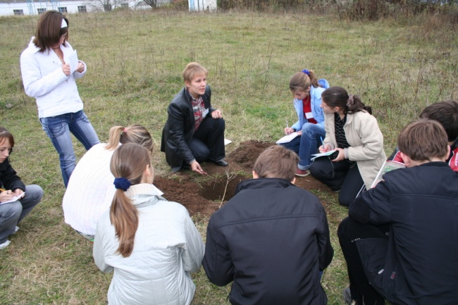
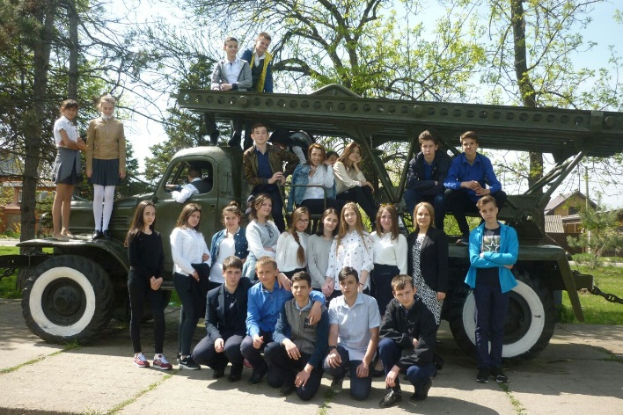
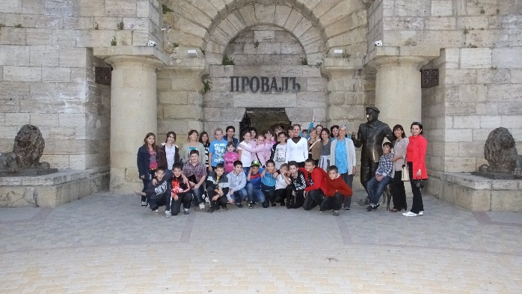
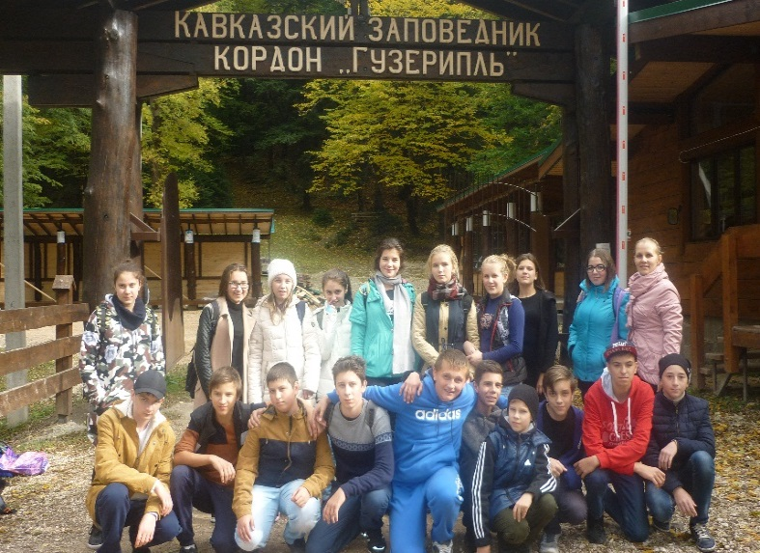
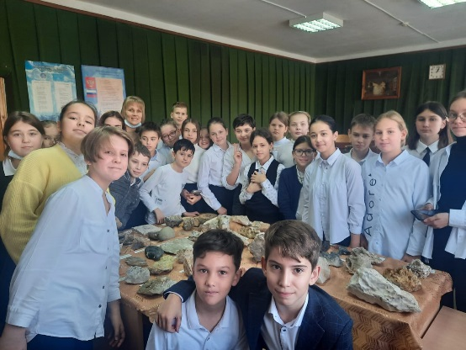
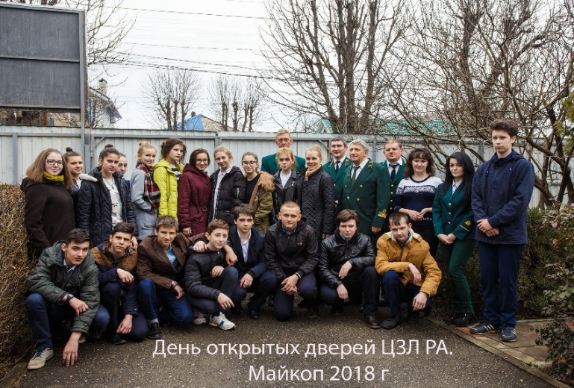

Slide 9
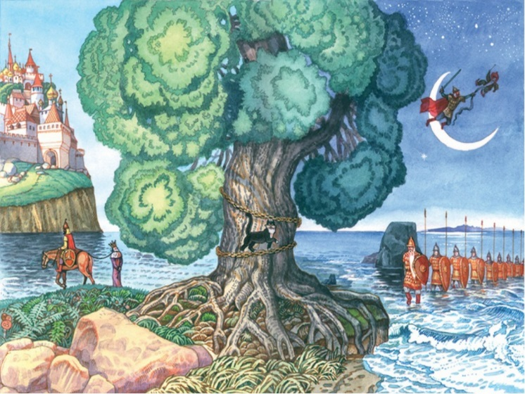

Slide 10
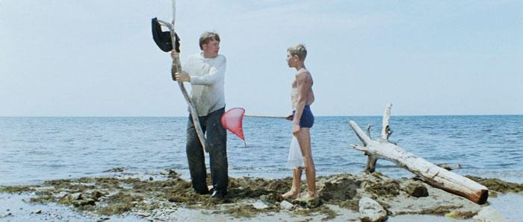
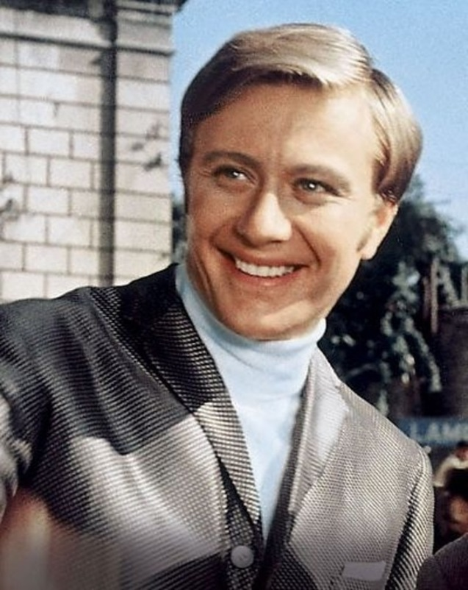
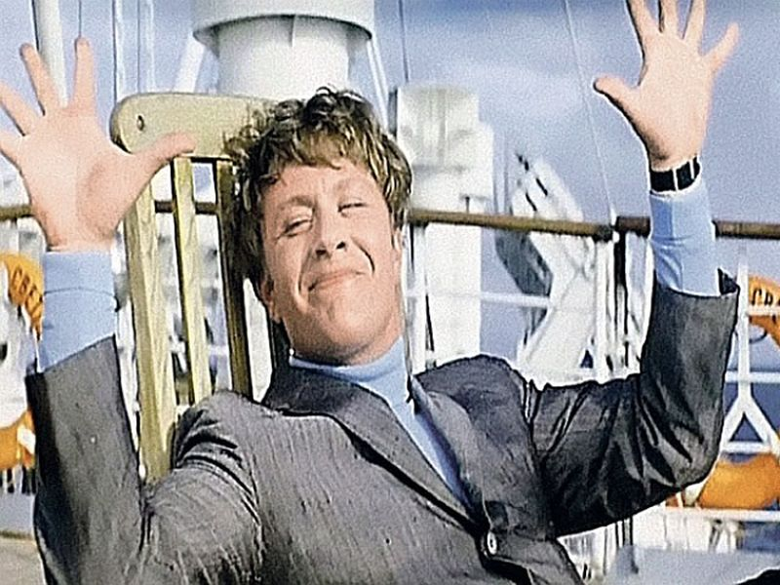

Slide 12
Весь покрытый зеленью, абсолютно весь, Остров невезения в океане есть. Там живут несчастные люди-дикари, На лицо ужасные, добрые внутри. Что они ни делают, не идут дела - Видно, в понедельник их мама родила. Крокодил не ловится, не растет кокос, Плачут, богу молятся, не жалея слез. Вроде, не бездельники и могли бы жить - Им бы понедельники взять и отменить. Как назло, на острове нет календаря, Ребятня и взрослые пропадают зря. По такому случаю с ночи до зари Плачут невезучие люди-дикари, И рыдают бедные, и клянут беду В день какой - неведомо, в никаком году...

Slide 15
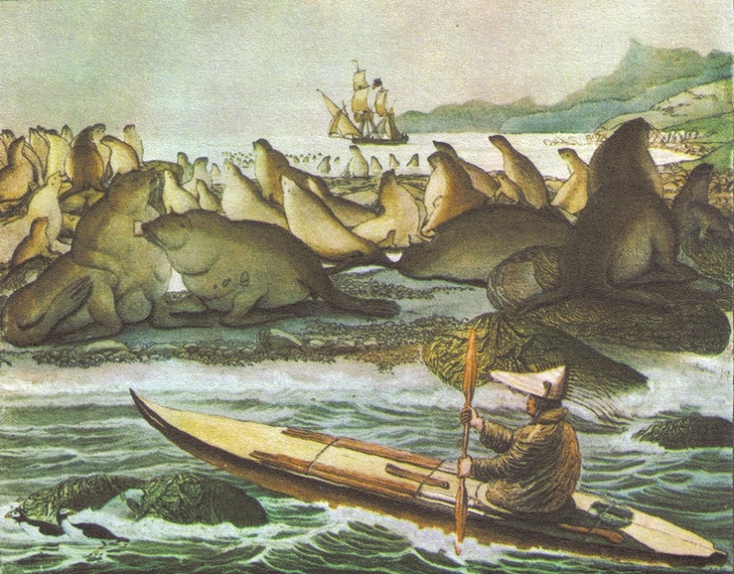

Slide 16
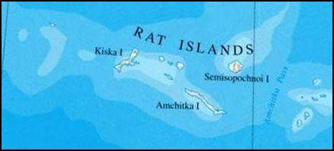
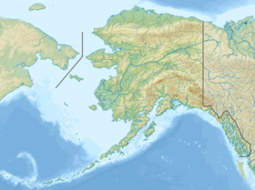
Семисопочный (англ. Semisopochnoi, алеут. Уняҳ) — остров в составе Крысьих островах, входящих в состав Алеутского архипелага на юге Берингова Моря.
Остров вулканического происхождения и необитаем. На нём имеются идеальные условия для гнездования многочисленных видов морских птиц. Площадь Семисопочного составляет 221,67 км². Так как остров находится в непосредственной близости от линии перемены дат (с западной стороны), его часто называют самой восточной точкой США.

Slide 17
MP
«Налови мне рыбы — и я буду сыт сегодня; научи меня ловить рыбу - так я буду сыт до конца жизни»
японской пословица

Slide 18
MP
Центр непрерывного повышения
профессионального мастерства
педагогических работников
Республики Адыгея
magister posterum
сайт: www.proshkolu.ru/user/sergeeva-tatiana04/
Сайт: mp01.ru
email: sergeeva-geo@rambler.ru
email: mpadygea@yandex.ru

